Slide 1
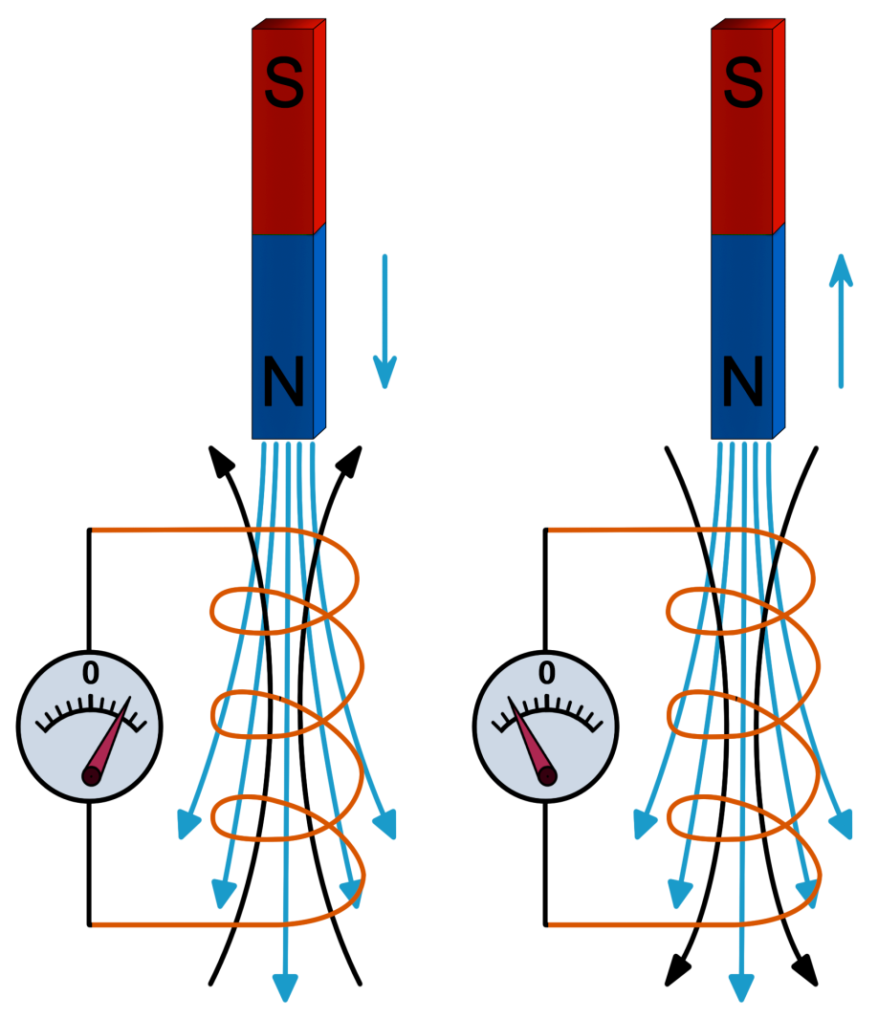
Лабораторная работа №19
Изучение явления электромагнитной индукции
N
S
Человека, умеющего наблюдать и анализировать, обмануть невозможно.
А. К. Дойл

Slide 2
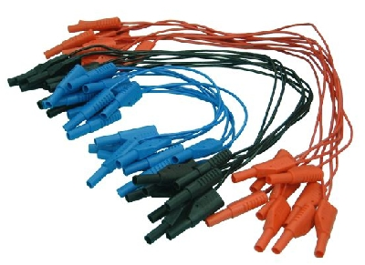
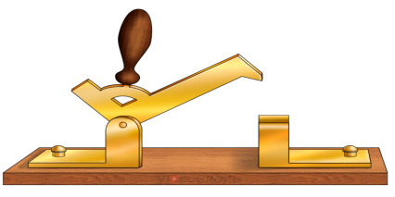
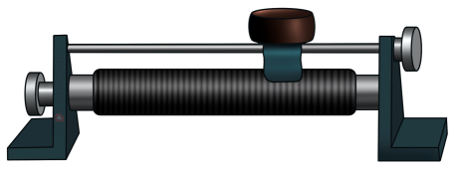
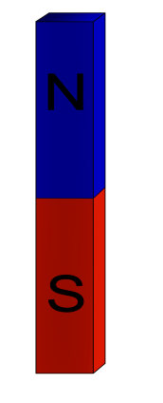
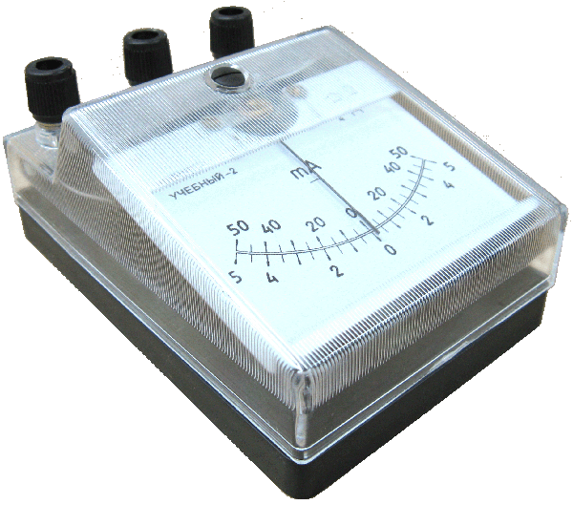
Цель работы: изучение явления электромагнитной индукции, а также проверка правила Ленца.
Оборудование:
Соединительные
провода
Реостат
Ключ
Магнитная стрелка
Полосовой
магнит
Катушки с сердечником
Миллиамперметр
Источник тока

Slide 3
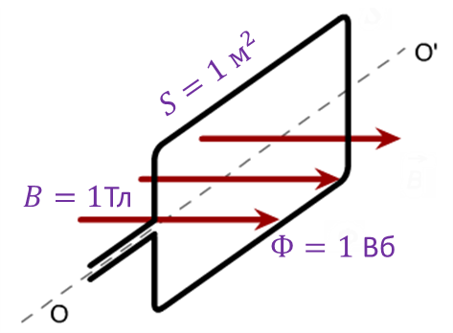
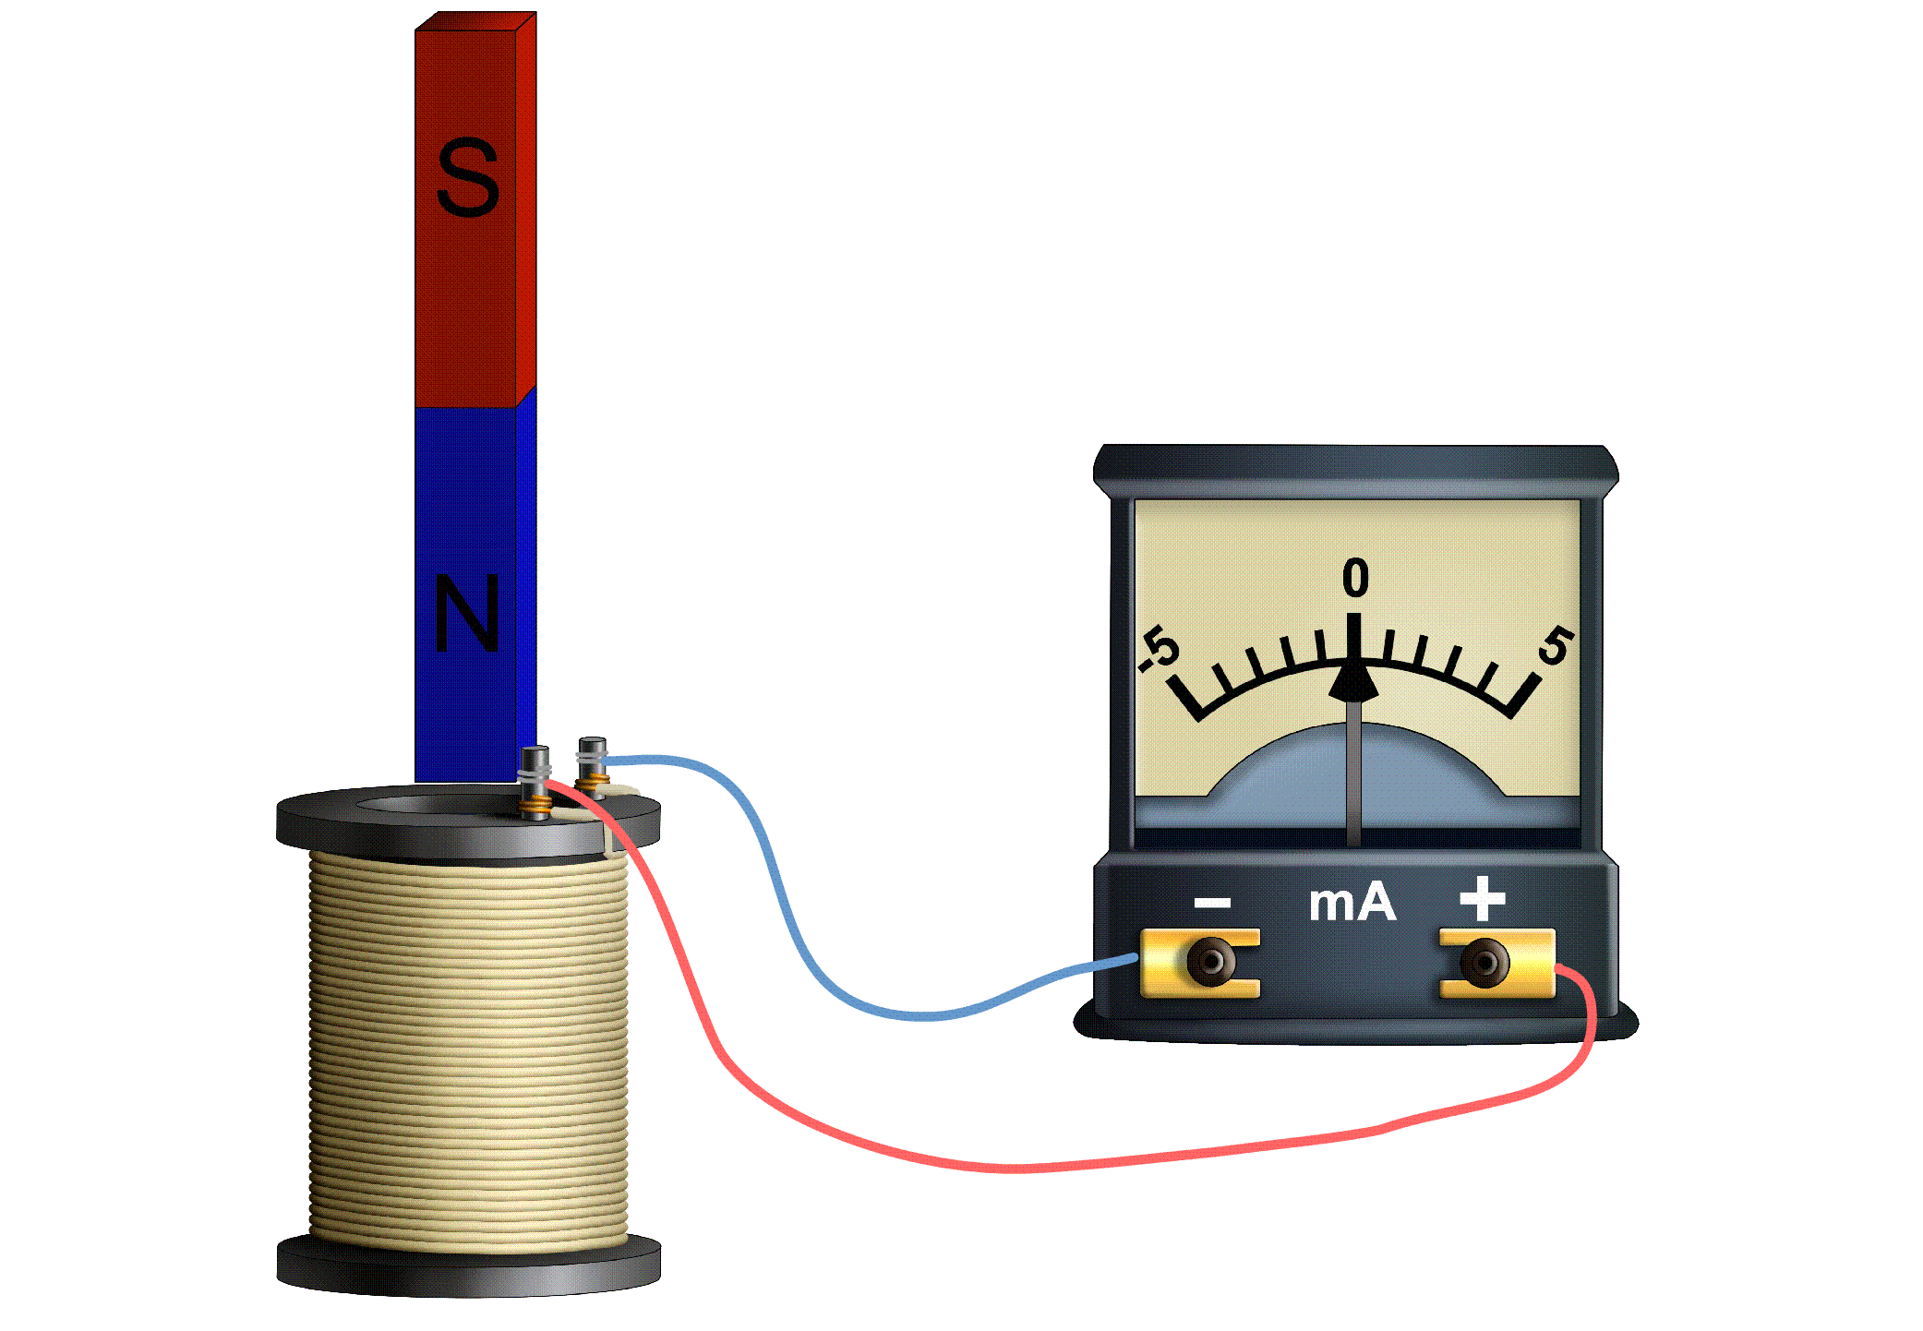
Магнитный поток через плоскую поверхность — это скалярная физическая величина, численно равная произведению модуля магнитной индукции на площадь поверхности, ограниченной контуром, и на косинус угла между нормалью к поверхности и магнитной индукцией.
$$Ф=BS\cos{α}$$
$$\left[Ф\right]=\left[Вб\right]$$
Явление возникновения тока в замкнутом контуре при изменении магнитного потока, пронизывающего контур, называется явлением электромагнитной индукции.

Slide 4
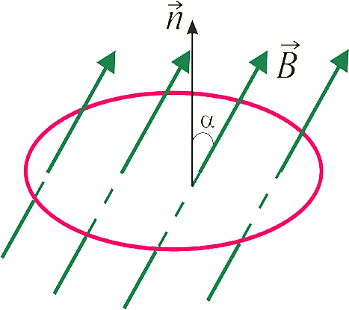
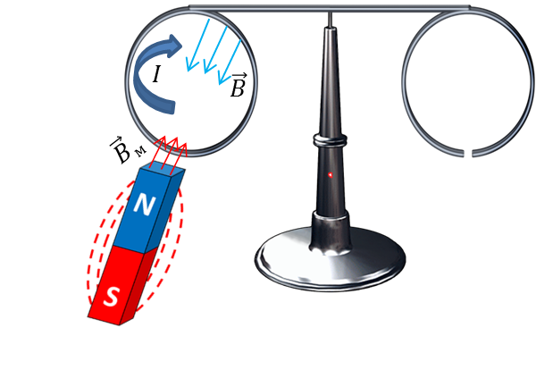
Закон электромагнитной индукции:
среднее значение ЭДС индукции в проводящем контуре пропорционально скорости изменения магнитного потока через поверхность, ограниченную контуром.
$$\left\langle ξ_{i}\right\rangle =−\frac{ΔΦ}{Δt}$$
Правило Ленца:
электромагнитная индукция создает в контуре индукционный ток такого направления, что созданное им магнитное поле препятствует изменению магнитного потока, вызывающего этот ток.

Slide 5
Подготовка к лабораторной работе

Slide 6
Подготовка к лабораторной работе

Slide 7
Направления отклонения стрелки миллиамперметра
(вправо, влево или не откланяется)
Действия с магнитом и катушкой
Показания милли-амперметра
Направление индукционного тока
(по правилу Ленца)
№ п/п
Быстро вставить магнит в катушку северным полюсом
1
Оставить магнит в катушке неподвижным
после опыта 1
2
3
Быстро вытащить магнит из катушки
Оставить катушку неподвижной после опыта 3
4

Slide 8
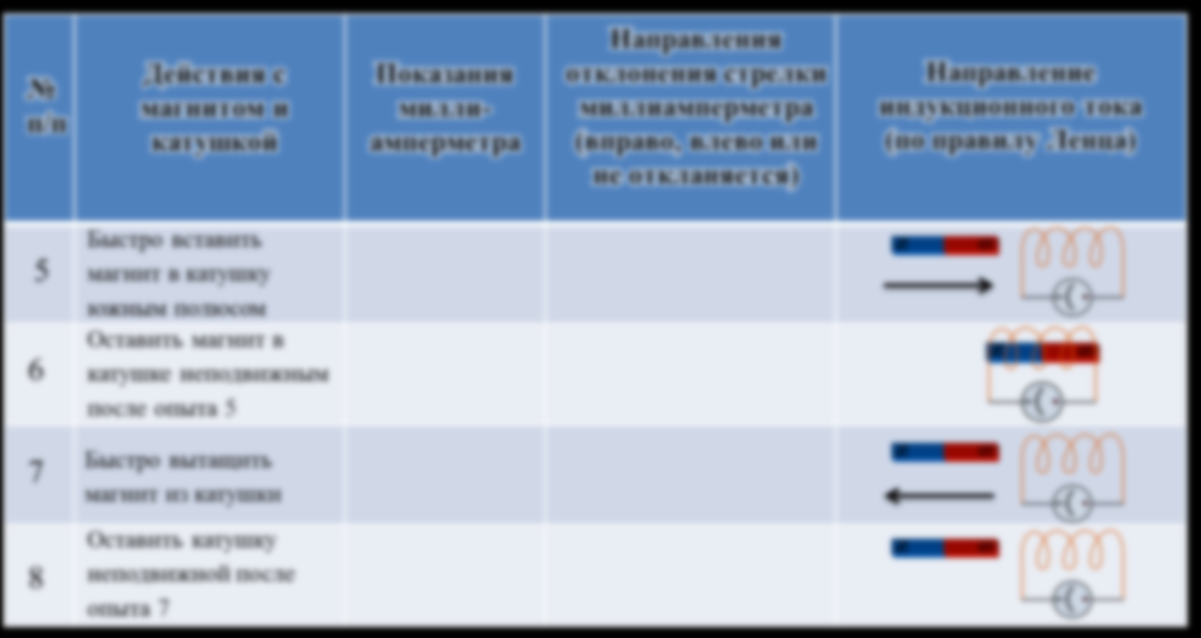
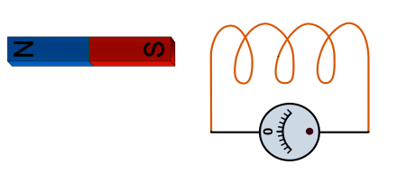
Направления отклонения стрелки миллиамперметра
(вправо, влево или не откланяется)
Действия с магнитом и катушкой
Показания милли-амперметра
Направление индукционного тока
(по правилу Ленца)
№ п/п
Быстро вставить магнит в катушку южным полюсом
5
Запишите вывод по работе на основе проведённых наблюдений. Объясните различие в направлении индукционного тока с точки зрения правила Ленца.
Оставить магнит в катушке неподвижным
после опыта 5
6
7
Быстро вытащить магнит из катушки
Оставить катушку неподвижной после опыта 7
8

Slide 9
Зарисуйте схему опыта и проверьте выполнения правила Ленца.
Подведите итог о проделанной работе, сделав общий вывод, не забыв отразить в нем условия, при которых в катушке возникал индукционный ток.

Slide 10
Сформулируйте вывод
по итогам лабораторной работы

